Slide 1
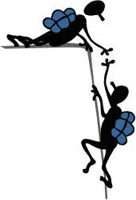
STATICKÝ OPIS
Základná osnova pri prvom statickom opise zvieraťa – pomoc pre tvoju slohovú prácu

Slide 2
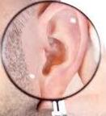
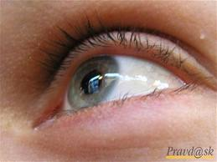
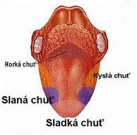
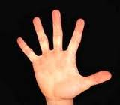
STATICKÝ OPIS
Charakteristika:
- vyjadrujeme znaky a vlastnosti veci, rastliny, zvieraťa, osoby;
- musíme pozorovať, vnímať, všímať si;
- vnímame zrakom, čuchom, sluchom, hmatom, chuťou;

Slide 3
STATICKÝ OPIS PREDMETU
je opis veci, zvieraťa, rastliny;
sú v ňom informácie o:
zložení,
stavbe a trvalých vlastnostiach,
vypočítavajú sa vlastnosti.

Slide 4
ZNAKY A JAZYKOVÉ PROSTRIEDKY (SLOVNÉ DRUHY)
podstatné mená,
prídavné mená,
slovesá v prítomnom čase,
oznamovacie vety,
presné pomenovania,
vecné prirovnania.

Slide 5
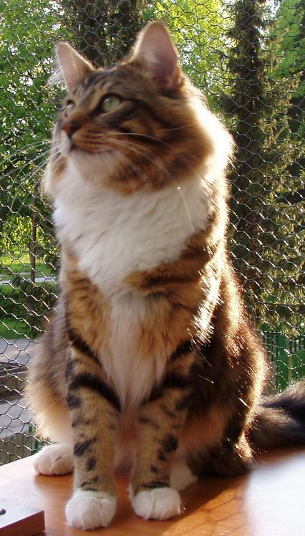
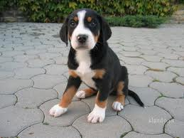
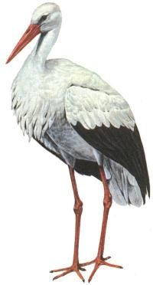
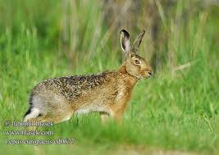
ÚVOD – základná charakteristika
Miesto výskytu
(kde žije, prečo...)

Slide 6
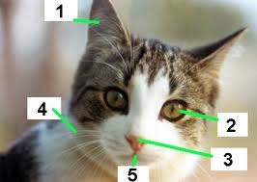
JADRO – 1. vzhľad - veľkosť, vzrast , tvar, farba, pokrytie tela = ochrana tela,... JADRO – 2. chôdza, postoj 3. let, skok... 4. miesto výskytu 5. pobyt na území, rozmnožovanie 6. potrava 7.charakteristický zvuk ZÁVER – význam, využitie

Slide 7
ZHRNUTIE
Osnova
Úvod – základná
charakteristika
Jadro – 1. výskyt
2. potrava
3. vzhľad –
veľkosť
ochrana tela
stavba tela
končatiny
zmyslové orgány
Záver – význam živočícha
v prírode

Slide 8
NEZABUDNI!
VZOR!
ÚVOD
Bocian biely
Bocian biely sa vyhýba lesom, takže v strednej Európe sa objavil až s klčovaním lesov.
Veľký, štíhly biely vták s čiernymi letkami a krídlovými krovkami, dlhým krkom,...
Po zemi sa pohybujú pomalou, akoby rozvážnou chôdzou, ktorá pôsobí dôstojne...
Hniezdi na hrebeňoch striech a komínoch, stĺpoch, menej na vysokých stromoch v blízkosti ľudských sídiel...
Zo zimovísk v Afrike sa k nám každoročne vracia do svojich hniezd.
Potravu loví najčastejšie na lúkach a v plytkej vode,...
Bocian biely na území Slovenska patrí k chráneným druhom živočíchov.
Rozčleniť text na úvod, jadro a záver.
Jadro rozčleniť podľa toho, ktorú časť tela opisuješ!
2 cm od kraja
ČLENENÉ JADRO
ZÁVER

